Slide 1
«Учимся быть культурными»! Классный час в 5б классе МБОУ Скородумовской СОШ кл. руководитель: Калашникова Л.Ю.

Slide 2
Гете
«Поведение – это зеркало, в котором каждый показывает свой облик».

Slide 3
Цели: расширить представления детей о правилах этикета; развивать умение правильно оценивать себя и других; формировать навыки культурного поведения в повседневной жизни; формировать опыт нравственных взаимоотношений в коллективе.

Slide 4
Оборудование :
Билеты с номерами от 1 до 15.
Номера и названия групп ( для групповой работы).

Slide 5
План классного часа.
1. Интерактивная беседа. Мотивация к занятию
2. Разбор и оценка ситуаций «Кто здоровается первым?»
3. Работа в группах.
4. Задачи на вежливость. Игра «Беспроигрышная лотерея».

Slide 6
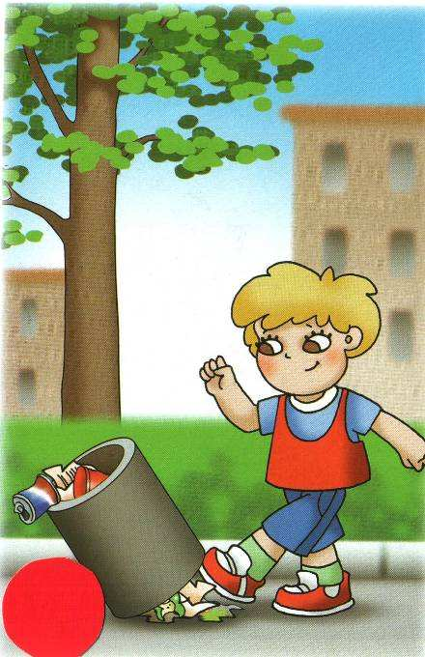
Интерактивная беседа. Мотивация к занятию

Slide 7
«Кто здоровается первым?»
«В последнее время вокруг Димки стало твориться что-то непонятное. С ним перестали здороваться знакомые. Вчера, например, по дороге в школу встретилась ему соседка, баба Катя. Димка смотрел на нее во все глаза, а она прошла мимо, и даже не поздоровалась. Подходя к школе, Димка встретил учителя математики, и тот тоже молча прошел мимо. Весь день Димка мучительно искал ответ на вопрос, почему никто с ним не здоровается. А вечером во дворе нос к носу столкнулся с Ленкой из 5-Б. Он буквально сверлил ее глазами – и представьте себе, она даже не сказала «привет». Всю ночь Димка мучительно искал разгадку этого странного явления и решил, что вокруг него зреет заговор».
Почему с Димкой никто не здоровался?

Slide 8
«На следующий день наш герой встретил своего друга Дениса, и тот объяснил, что Димка первым должен был всех приветствовать. И решил Дима исправить положение и поздороваться со всеми еще раз, да не просто так, а за руку. Что может быть лучше, чем крепкое мужское рукопожатие! Он решил начать с бабы Кати. Та, как всегда, возвращалась из магазина с огромной сумкой на колесиках. «Здравствуйте, баба Катя!» – закричал Димка и бросился к старушке, протянув руку для рукопожатия. Старушка поздоровалась, но на рукопожатие не ответила. Она решили, что Димка хочет ей помочь, и радостно вручила ему свою тяжелую сумку. Пришлось уже быть до конца благородным и тащить эту сумку на 5 этаж. Из-за этого Димка чуть не опоздал в школу – а ведь ему еще предстояло поприветствовать учителя математики! Ивана Ивановича Димка увидел издалека. Но в руках у него был тяжелый портфель. Димка решил не рисковать и дождаться, пока Иван Иванович оставит портфель в учительской. Как только учитель вышел в коридор, Димка протянул ему руку: «Здравствуйте Иван Иванович!». Но учитель торопливо отвел руки за спину и виновато улыбнулся: «Здравствуй, Ежиков, к сожалению, дать мне тебе нечего». Расстроенный, Димка пошел к 5-Б классу, чтобы хоть Ленке подарить свое крепкое мужское рукопожатие, но Ленка возмутилась и прочитала ему лекцию»
Как вы думаете, о чем ему рассказала Лена?

Slide 9
С.И. Ожигов
«Этикет – установленный, принятый порядок поведения, форм обхождения».

Slide 10
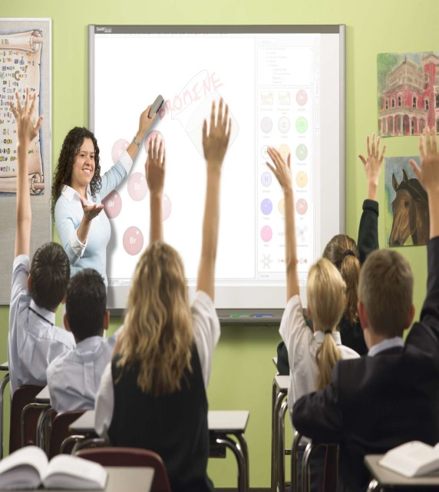
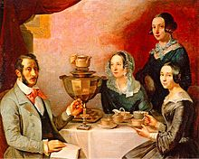
Виды этикета
В школе
За столом
На улице
В театре
На работе
В гостях и т.д.

Slide 11
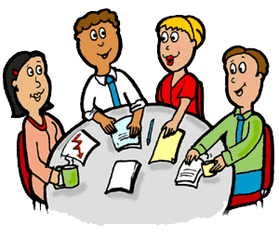
Работа в группах
1-я группа – «Школьный этикет»
2-я группа – «Этикет в гостях»
3-я группа – «Этикет с друзьями»
4-я – «Этикет в транспорте»

Slide 12
Школьный этикет
Приходить за 10 – 15 минут до начала занятий.
Раздеваться и переобуваться в гардеробе.
Приходить с выполненными домашними заданиями.
Нельзя пропускать занятия без уважительных причин.
Нельзя использовать yнеприличные жесты и выражения.

Slide 13
Этикет с друзьями
Всегда здоровайся с друзьями при встрече.
Разговаривай с друзьями вежливо.
Говори друзьям комплименты.
Помни, что прозвища обижают человека.
Слушай, не перебивая.

Slide 14
Этикет в гостях
Невежливо приходить в гости без приглашения.
За стол не садятся в шляпе (шапке).
Не разговаривают с набитым ртом.
Все, что положено на тарелку надо съесть.
После еды приборы кладут рядом на тарелку и благодарят.

Slide 15
Этикет в транспорте
Во время посадки в автобус пропускайте вперед инвалидов, пожилых людей, женщин с маленькими детьми.
Уступайте место старшим, маленьким детям, инвалидам.
Не разговаривайте громко.
Не занимайте свободное место портфелями.
При выходе помогайте старшим, маленьким детям, мальчики девочкам.

Slide 16
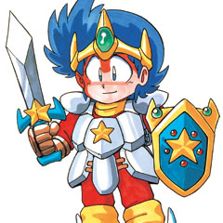
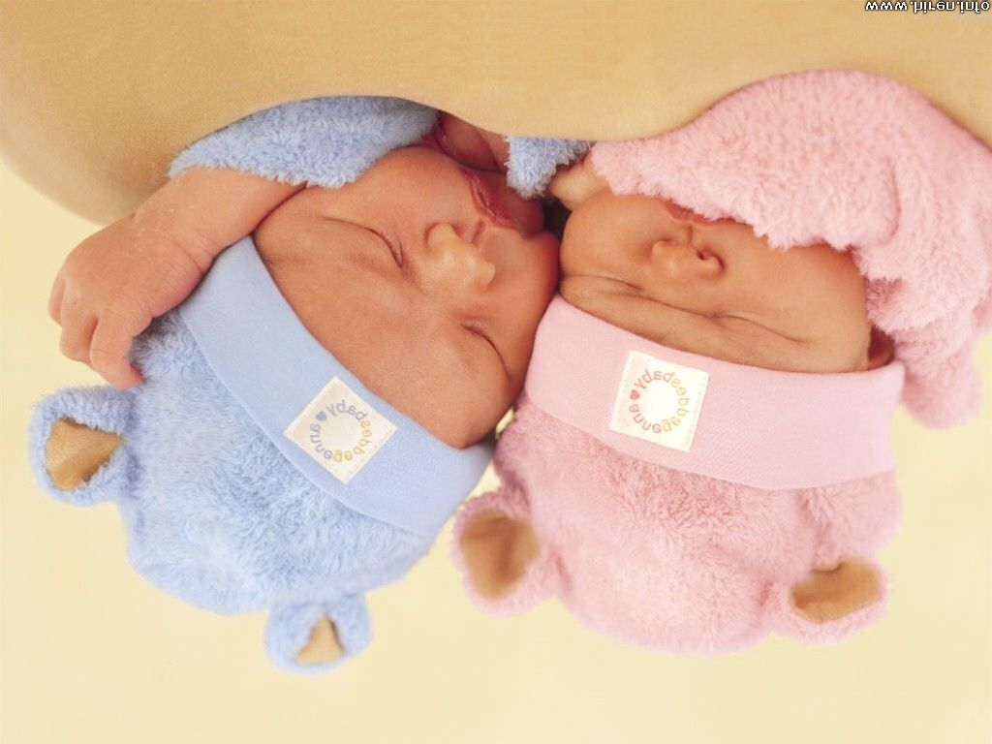
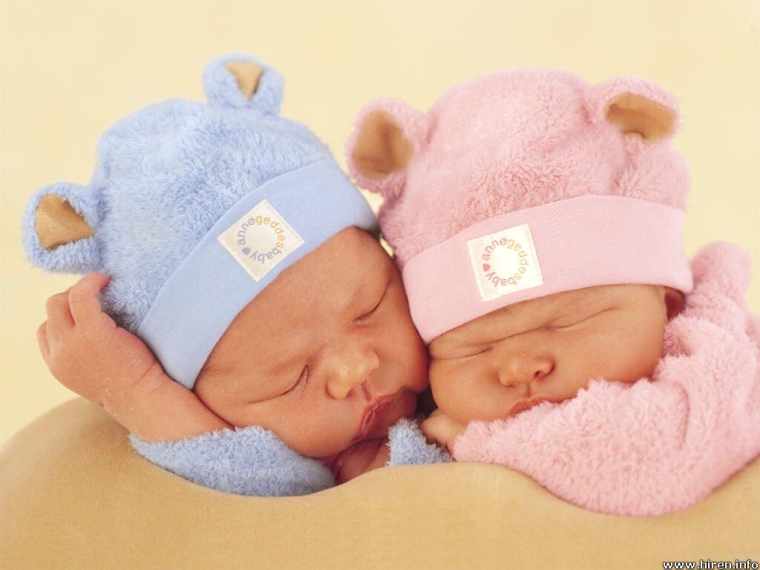
Размышления
По вкусу стоит посолить
И завтрак , и обед.
Немножко стоит пошалить,
Плохого в этом нет.
Подраться нужно иногда –
За слабого , к примеру.
Но даже вежливость –
Беда, когда забудешь меру..

Slide 17
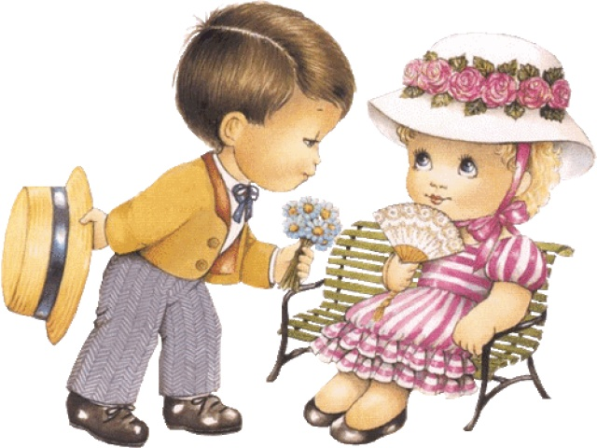
Игра «Беспроигрышная лотерея».

Slide 18
Мы с вами живём в XXI веке. Некоторые правила этикета кажутся нам смешными, устаревшими, но значит ли это, что можно вообще обойтись без правил поведения?

Slide 19
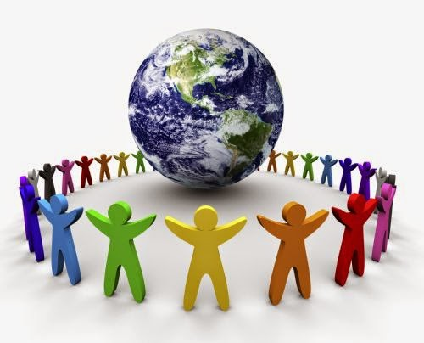
Добро пожаловать в страну КУЛЬТУРНЫХ И ВОСПИТАННЫХ ЛЮДЕЙ!

Slide 20
Спасибо за работу

Slide 21
Литература:
А.В. Давыдова. Классные часы 5 класс. Москва «Вако» 2014.
Толковый словарь С.И. Ожегова
www.knigge.ru Правила хорошего тона.
http://images.yandex.ru картинки

